Slide 1
Les gestes pour économiser l’eau.
Realisé par begaj marko.

Slide 2
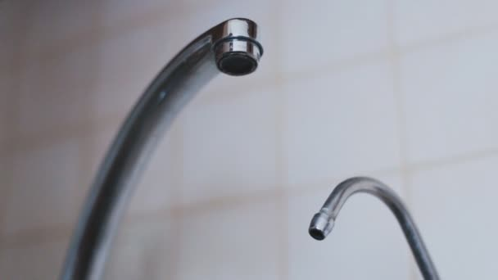
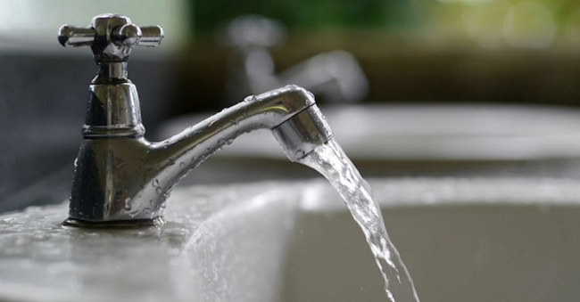
Fermer l’eau quand elle n’est pas nécessaire.
Fermer l’eau quand elle n’est pas nécessaire est un geste très important, même si c’est pendant quelques seconde.
Il est nécessaire d’économiser l’eau qui sort des robinets, parce que son utilisation massive provoque des graves assèchements des nappes phréatiques.

Slide 3
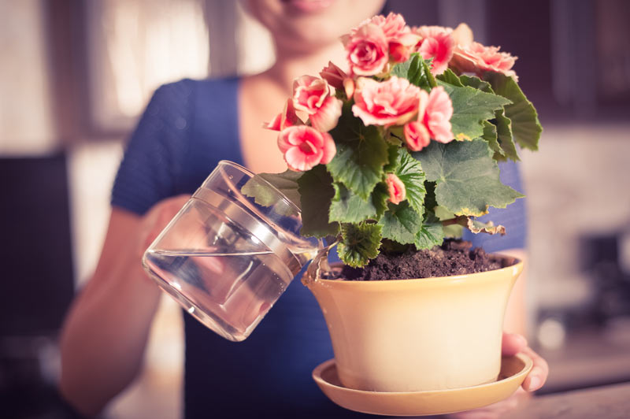
Réutiliser l’eau pour arrosser le jardin.
L’eau utilisée dans la cuisine est très abondante, pour ne pas la gaspiller pas, on se peut arrosser le jardin avec l’eau qui est avancée.

Slide 4
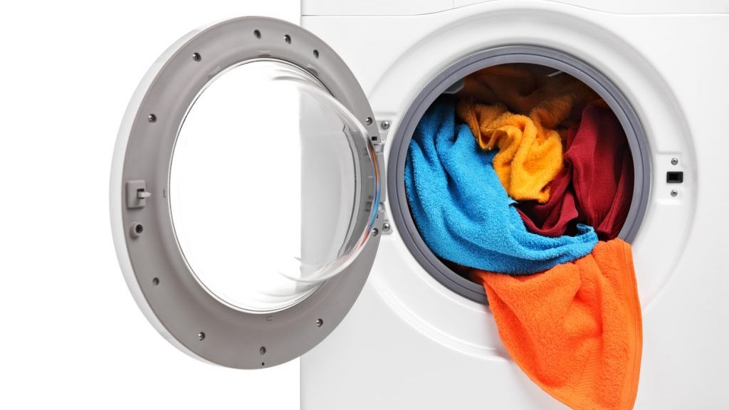
Laver autant de vêtements que possible avec un cycle de la machine à laver.
Un cycle de machine à laver utilise beaucoup d’eau, il est donc conseillé d’augmenter le nombre de vêtements à chaque cycle et par conséquent réduire le nombre de cycles.

Slide 5
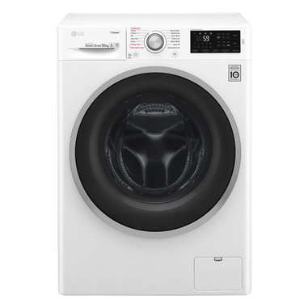
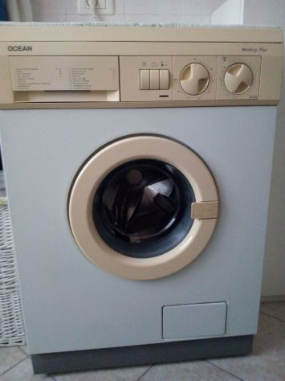
Utiliser des appareils d’économie d’eau.
Les nouveaux appareils réduisent considérablement la consommation d’eau et apportent de grands avantages pour l’environnement.

Slide 6
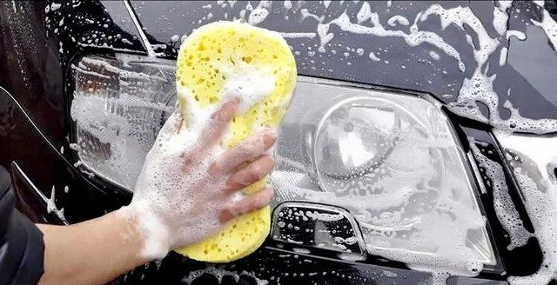
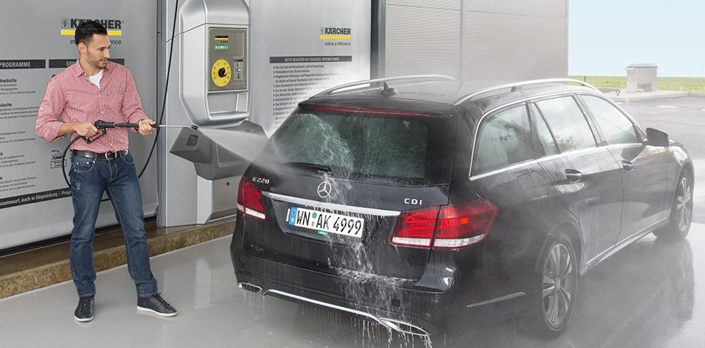
Laver la voiture avec l’éponge
Laver la voiture avec un jet d’eau continu implique l’utilisation de grandes quantités d’eau; avec l’utilisation d’une éponge et d’un seau on n’utilise pas plus qu’un seau d’eau.

Slide 7
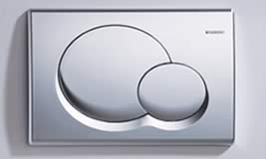
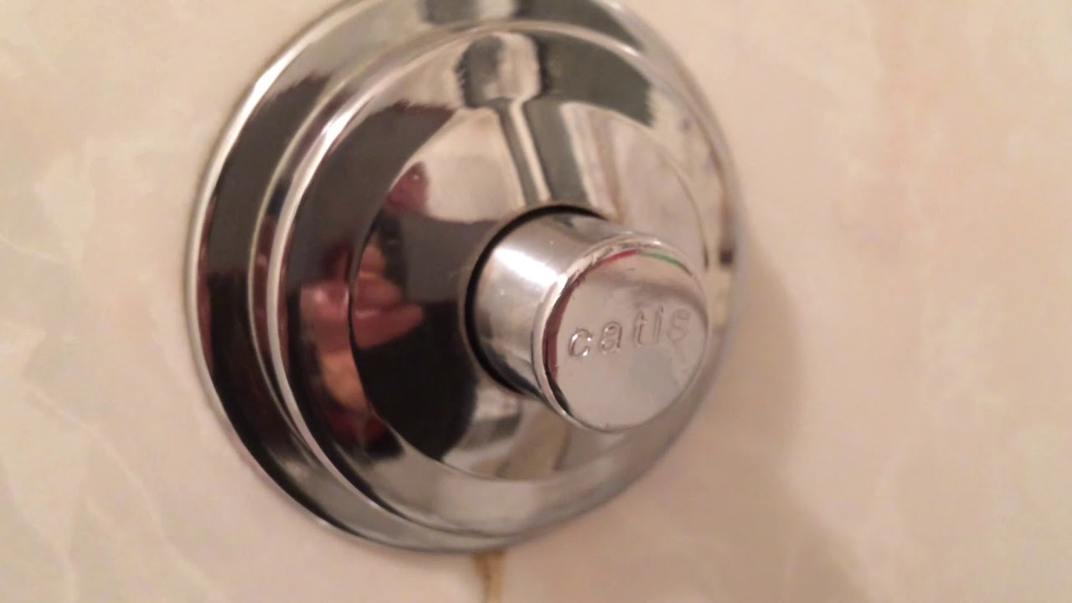
Utiliser un chasse d’eau avec le double bouton.
Les communes chasses d’eau utilisent grandes quantités d’eau, même si il n’y a pas besoin.
Les chasses d’eau à double bouton permettent d’utiliser moins d’ eau.

Slide 8
Conclusion.
Notre avenir dépend de l’eau.
En suivant les conseils pour l’économiser, nous pouvons avoir un meilleur avenir.

